Slide 1

VILNIAUS KOLEGIJA ELEKTRONIKOS IR INFORMATIKOS FAKULTETAS Programinės įrangos katedra Nusikalstamos veikos klasifikavimas Teisės projektas Robertas Ciūnys

Slide 2
Turinys
Įvadas
Kas yra nusikalstama veika?
Nusikaltimų klasifikavimas
Nusikaltimų klasifikavimo pagal jų pavojingumo laipsnį ir pobūdį būdai
Nusikaltimų suskirstymas
Baudžiamoji veika
Nusikalstamos veikos rūšys
Veikos sudėtis
Stadijos ir formos
Rengimasis padaryti nusikaltimą
Pasikėsinimas padaryti baudžiamąją veiką Savanoriškas atsisakymas pabaigti baudžiamąją veiką
Vertybių skalė

Slide 3
Įvadas
Nusikalstamumas – visuomeninis (socialinis) reiškinys, procesas, kurį sudaro visuma baudžiamų veikų (nusikaltimų), padarytų tam tikroje teritorijoje per tam tikrą laikotarpį. Baudžiamasis įstatymas yra pagrindinis kriterijus, kuris leidžia atskirti nusikalstamas veikas nuo nenusikalstamų. Nusikalstamo elgesio rūšys ir standartai nėra atskirų nusikaltėlių auka.

Slide 4
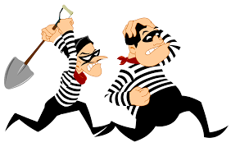
Kas yra nusikalstama veika?
Baudžiamasis įstatymas numato sankciją
Prieštaraujanti teisės normoms veika
Sudėtį įtvirtina baudžiamasis įstatymas

Slide 5

Nusikaltimų klasifikavimas
Kas yra nusikaltimų klasifikavimas?
Skirstymas pagal kėsinimosi objektą
Skirstymas pagal veikos pobūdį
Skirstymas pagal kaltės formą

Slide 6
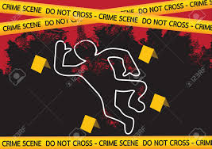
Nusikaltimų klasifikavimo pagal jų pavojingumo laipsnį ir pobūdį būdai
Nusikaltimų priskyrimas tam tikroms kategorijoms
Pagal jų pavojingumo laipsnį ir pobūdį
Išskyrimas pagal baudžiamosios teisės normos sankcijoje nustatytą bausmės dydį

Slide 7

Nusikaltimų suskirstymas
Nesunkūs nusikaltimai
Apysunkiai nusikaltimai
Sunkūs nusikaltimai
Labai sunkūs nusikaltimai

Slide 8
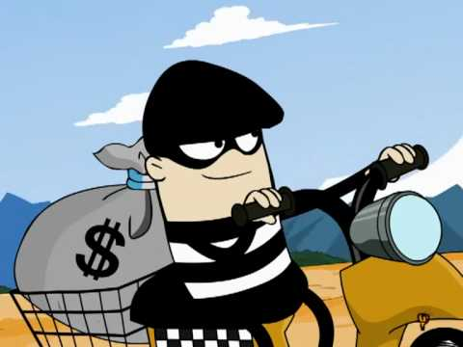
Vertybių skalė
Nusikaltimai žmonijai
Nusikaltimai tautai
Nusikaltimai rasinėms, etninėms, religinėms ir kt. visuomeninėms grupėms
Nusikaltimai šeimai
Nusikaltimai žmogui
Nusikaltimai valstybei
Nusikaltimai valstybės valdžios ir valdymo institucijoms
Nusikaltimai teisėsaugos institucijoms

Slide 9

Baudžiamoji veika
Sudėtis ir atitinkama bausmė privalo būti įtvirtinta įstatyme
Galioja neigiama sankcija

Slide 10

Nusikalstamos veikos rūšys
Nusikaltimas
Baudžiamasis nusižengimas

Slide 11

Veikos sudėtis
Objektyvioji sudėtis
Objektyvioji pusė
Pažeidimo objektas
Subjektyvioji pažeidimo sudėtis
Baudžiamosios veikos subjektas
Subjektyvioji pusė

Slide 12

Stadijos ir formos
Rengimasis padaryti nusikaltimą
Pasikėsinimas padaryti baudžiamąją veiką
Savanoriškas atsisakymas pabaigti baudžiamąją veiką

Slide 13

Rengimasis padaryti nusikaltimą
Priemonių pritaikymas, veikimo plano sudarymas
Asmuo atsako tik už rengimąsi padaryti sunkų ar labai sunkų nusikaltimą
Atsako pagal baudžiamąjį įstatymą
Bausmė gali būti švelninama

Slide 14
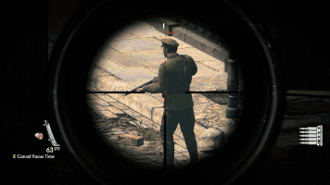
Pasikėsinimas padaryti baudžiamąją veiką
Tyčinis veikimas ar neveikimas, kuriais tiesiogiai pradedamas daryti nusikaltimas
Kaltininkas nesuvokia, jog jis veikos negali pabaigti
Atsako pagal baudžiamąjį įstatymą
Bausmė gali būti švelninama

Slide 15
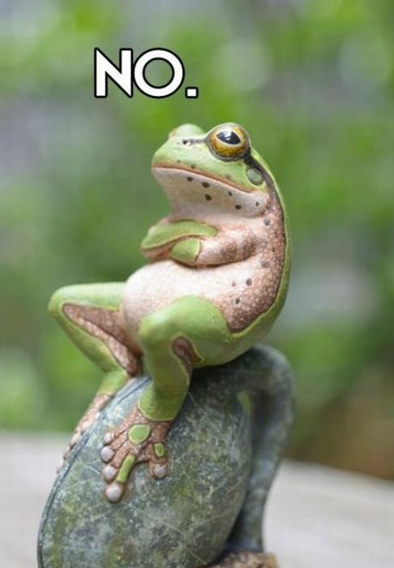
Savanoriškas atsisakymas pabaigti baudžiamąją veiką
Asmuo atsako tik tuo atveju, jeigu padarytoje veikoje yra kito nusikaltimo ar baudžiamojo nusižengimo sudėtis
Jeigu baudžiamąją veiką daro keli asmenys
Padėjėjas neatsako
Atsako pagal baudžiamąjį įstatymą
Bausmė gali būti švelninama

Slide 16
Literatūros sąrašas
Finansinių nusikaltimų tarnybos internetinis puslapis. Prieiga per internetą: http://www.fntt.lt/lt/96 [interaktyvūs] [žiūrėta 2016-04-25]
Nusikalstamumas ir jo požymiai. Prieiga per internetą: http://gid.lt/teise/nusikaltimas-ir-jo-pozymiai [interaktyvūs] [žiūrėta 2016-04-25]
Nusikalstama veika. Prieiga per internetą: https://lt.wikipedia.org/wiki/Nusikalstama_veika [interaktyvūs] [žiūrėta 2016-04-25]

